Slide 1
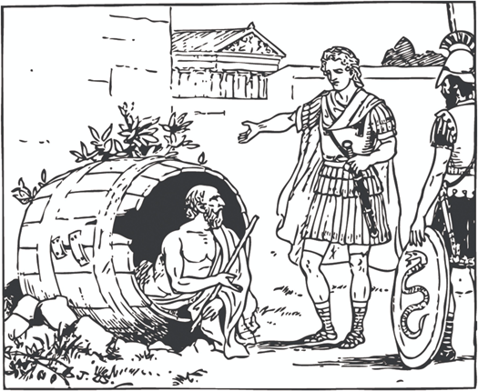
Ορισμοί ΔΑΔ & Ψηφιακού Μετασχηματισμού
"Ανθρώπων ἄρχειν», Διογένης
Διοίκηση Ανθρώπινου Δυναμικού
• Στρατηγική διαχείριση ανθρώπινου κεφαλαίου
• Ανάπτυξη, κίνητρα, ευημερία εργαζομένων
Ψηφιακός Μετασχηματισμός
• Ενσωμάτωση ψηφιακών τεχνολογιών σε όλες τις λειτουργίες
• Αλλαγή κουλτούρας και επιχειρησιακών μοντέλων

Slide 2
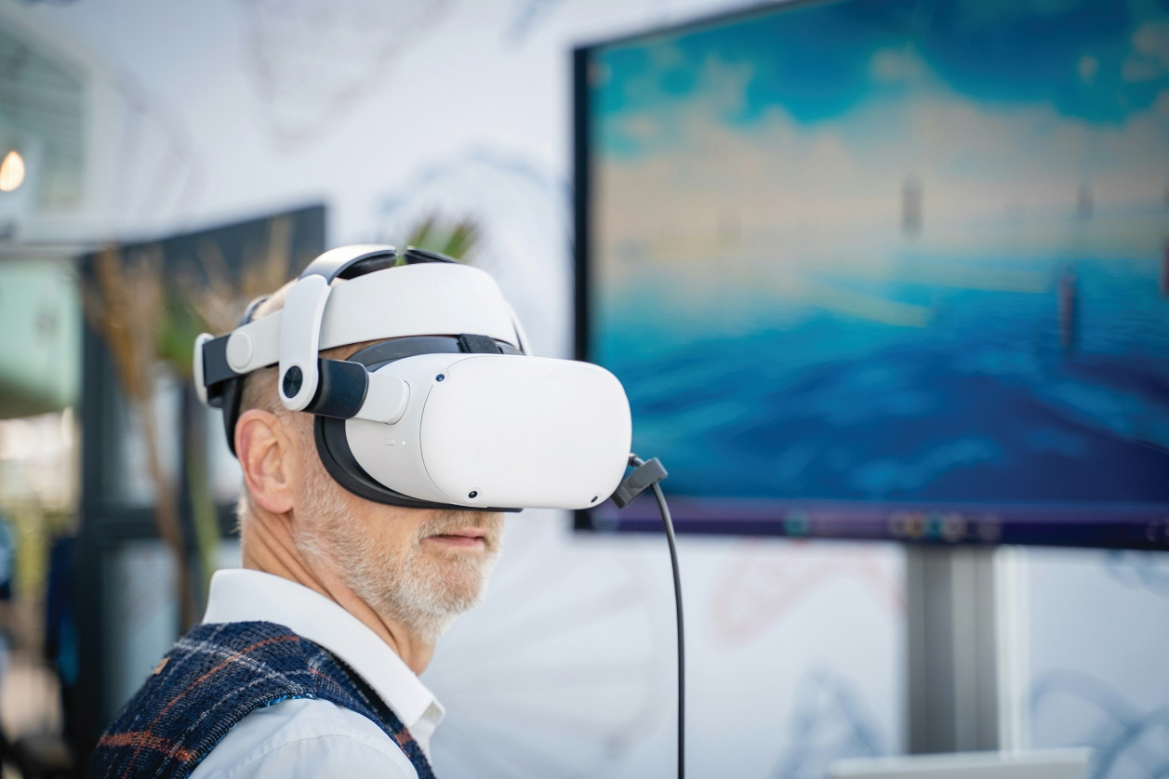
Τεχνητή Νοημοσύνη
“Η τεχνητή νοημοσύνη μεταμορφώνει τον τρόπο που εργαζόμαστε.”
Ορισμός ΤΝ
• Προηγμένα συστήματα που μιμούνται τις γνωστικές λειτουργίες του ανθρώπου
Επιμέρους τεχνολογίες ΤΝ
• Μηχανική μάθηση, βαθιά μάθηση, γενετικοί αλγόριθμοι, IoT, νευρωνικά δίκτυα, ρομπότ, VR/AR
Παραδείγματα χρήσης στην εργασία
• Μεταφράσεις, σύνταξη emails, περιλήψεις, διαμόρφωση κειμένων, αναζήτηση πληροφοριών
Οφέλη χρήσης
• Ταχύτητα, εξοικονόμηση χρόνου, αύξηση αποδοτικότητας

Slide 3

Τηλεργασία
“Η εργασία δεν είναι χώρος, είναι δραστηριότητα.”
Οφέλη
• Μείωση κόστους, ευελιξία
• Ισορροπία προσωπικής & επαγγελματικής ζωής
Μειονεκτήματα
• Απομόνωση εργαζομένων
• Τεχνικές δυσκολίες
Προκλήσεις
• Εμπιστοσύνη
• Διατήρηση κουλτούρας & συνοχής

Slide 4

Γενιά Ζ
“Η πρώτη γενιά που μεγάλωσε σε υπερσυνδεδεμένο περιβάλλον.”
Ποιοι είναι
• Γεννημένοι 1995–2010
• Αναζητούν ταχύτητα, διαφάνεια και ευελιξία
Χαρακτηριστικά
• Συνδεδεμένοι, επικοινωνιακοί, συνεργατικοί
• Εξοικειωμένοι με την τεχνολογία
• Ενεργοί, δημιουργικοί, “always clicking”
Προσδοκίες στη ΔΑΔ
• Συνεχής ανατροφοδότηση
• Νόημα & αυτονομία
• Ευελιξία και ισορροπία ζωής–εργασίας

Slide 5
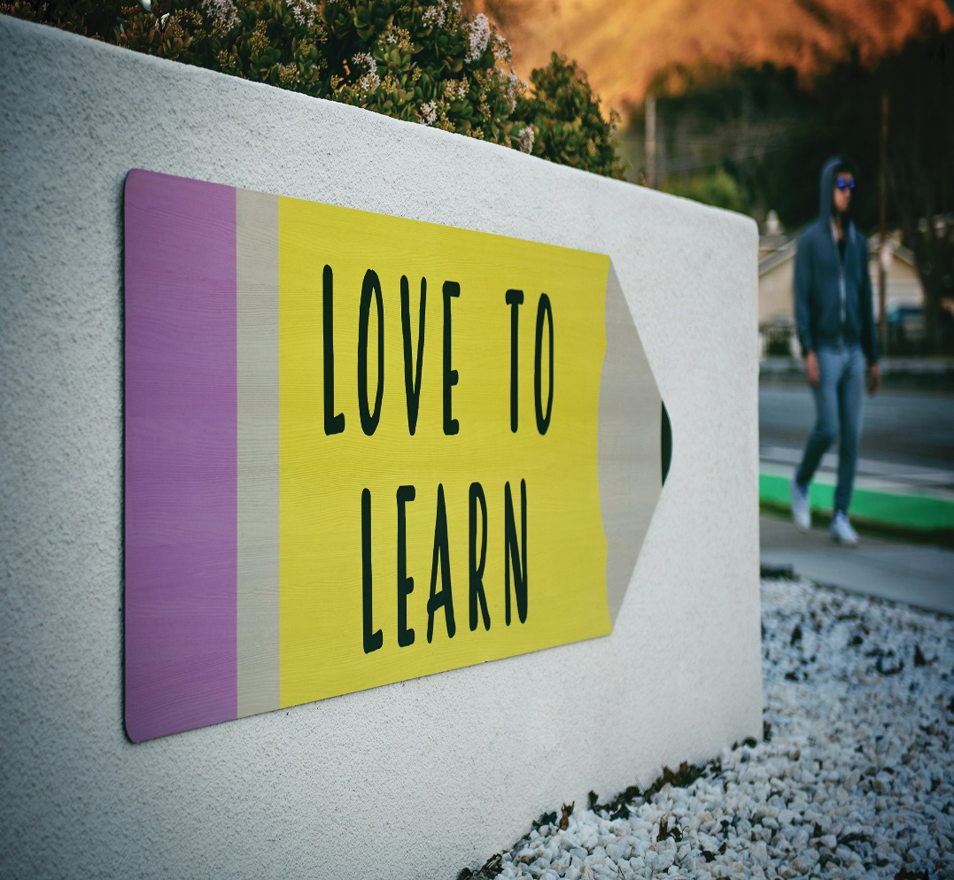
Προκλήσεις ΔΑΔ
“Η αλλαγή δεν φοβίζει, όταν καθοδηγείται με όραμα.”
Διαχείριση Αλλαγής
• Αντίσταση εργαζομένων σε νέες τεχνολογίες
• Ανάγκη εμπιστοσύνης & καθαρής επικοινωνίας
• Ρόλος ΔΑΔ: γέφυρα διοίκησης – ανθρώπων
• Οραματισμός, συμμετοχή, συνεχής εκπαίδευση
Upskilling & Reskilling
• Διαρκής ανάγκη νέων δεξιοτήτων
• Από 2020 → 2025 οι δεξιότητες γίνονται πιο σύνθετες
• Ρόλος L&D: συστηματική ανάπτυξη μέσω ψηφιακών εργαλείων
• Επένδυση σε εκπαίδευση = ανθεκτικότητα οργανισμού
Ασφάλεια Ψηφιακών Δεδομένων
• GDPR & ISO ως βασικά πλαίσια συμμόρφωσης
• Ευαίσθητα δεδομένα HRIS: αμοιβές, αξιολογήσεις
• Εκπαίδευση εργαζομένων και έλεγχος πρόσβασης
• Η ΔΑΔ θεματοφύλακας της ψηφιακής ηθικής

Slide 6
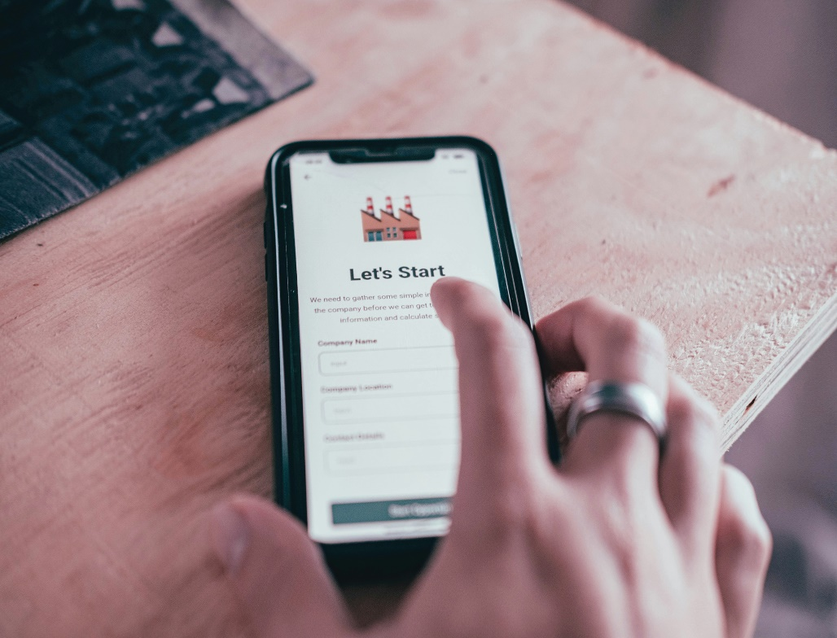
Ευκαιρίες για το Μέλλον της ΔΑΔ
“Η ΔΑΔ οδηγεί τον ψηφιακό μετασχηματισμό του οργανισμού.”
Αυτονομία
• Ενδυνάμωση εργαζομένων με ευελιξία και λήψη πρωτοβουλιών
• Ψηφιακά εργαλεία που ενισχύουν τη συμμετοχή και το νόημα
Αυτοματοποίηση Διαδικασιών
• Ρομποτικές και AI εφαρμογές για μείωση επαναλαμβανόμενων εργασιών
• Εστίαση της ΔΑΔ σε στρατηγικές πρωτοβουλίες, όχι σε διοικητικές
Ασφάλεια Ψηφιακών Δεδομένων
• Ανάλυση δεδομένων για εντοπισμό τάσεων, ικανοποίησης & απόδοσης
•Predictive μοντέλα για στρατηγικό σχεδιασμό ανθρώπινου δυναμικού

Slide 7

Αναδιαμορφώνοντας τη ΔΑΔ Ι: Ψηφιακά Εργαλεία
“Η τεχνολογία δεν αντικαθιστά τη ΔΑΔ, την εξελίσσει.”
Προσέλκυση & Επιλογή Προσωπικού
• AI Recruiting Tools (LinkedIn Recruiter, Chatbots, ATS)
• Predictive analytics για αναζήτηση και screening ταλέντου
Εκπαίδευση & Ανάπτυξη
• LMS & e-learning πλατφόρμες (TalentLMS, Coursera, SAP SuccessFactors) επαναλαμβανόμενων εργασιών
• Microlearning & gamification για αυξημένο engagement
Διαχείριση Απόδοσης
• Online dashboards, 360° feedback, continuous performance reviews
•Power BI & HRIS reports για στοχευμένη ανάπτυξη

Slide 8

Αναδιαμορφώνοντας τη ΔΑΔ IΙ: Καινοτομία
“Η καινοτομία γεννιέται από τους ανθρώπους, ενισχύεται από τα δεδομένα.”
Onboarding Νέων Εργαζομένων
• Διαδραστικές πλατφόρμες εισαγωγής & e-signature διαδικασίες
• Εικονικά “welcome kits” και mentoring μέσω Teams/Slack
Employer Branding
• Ενεργή παρουσία σε LinkedIn, TikTok, Glassdoor, SoMe
• Storytelling, ambassadors, συνεργασίες με πανεπιστήμια
Benefits & Wellbeing
• Εφαρμογές ευεξίας & ψηφιακές κάρτες παροχών (Gympass, myWellness)
•HR analytics για συσχέτιση παροχών με δέσμευση και απόδοση

Slide 9
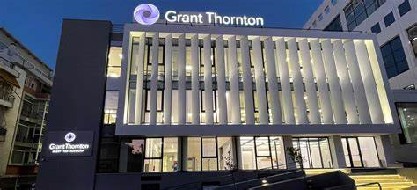
Μελέτη Περίπτωσης: Grant Thornton Greece
“Η πράξη δείχνει πώς η στρατηγική γίνεται κουλτούρα.”
Ψηφιακός Μετασχηματισμός στη ΔΑΔ
• Ενσωμάτωση εργαλείων όπως Power BI, LMS & Performance Tools
• Ανάλυση δεδομένων απόδοσης και engagement σε πραγματικό χρόνο
HR Analytics & Data Culture
• Dashboards που συνδέουν δείκτες απόδοσης με επιχειρησιακά KPIs
• Predictive insights για αποχώρηση, δέσμευση, ανάπτυξη
Κουλτούρα & Καινοτομία
• Ανθρώπινο κέντρο, τεχνολογικό μέλλον
•“People Experience & Culture Department” ως στρατηγικός πυλώνας

Slide 10

Συνέντευξη με έναν CEO
κ. Βασίλειος Καζάς, Grant Thornton Greece
“Η τεχνολογία είναι εργαλείο, όχι σκοπός· σκοπός είναι οι άνθρωποί μας.”
Ηγεσία
• Ανθρωποκεντρική, με έμφαση στην εμπιστοσύνη και τη διαφάνεια
Κουλτούρα
• Ενίσχυση συνεργασίας, συμμετοχής και μάθησης
Προκλήσεις
• Πολυγενεακό εργατικό δυναμικό, Τεχνητή Νοημοσύνη, διατήρηση συνοχής
Φιλοδοξία
• Η Grant Thornton πρότυπο οργανισμού ψηφιακής ωριμότητας και ανθρώπινης κουλτούρας
Όραμα
• ΔΑΔ που ενώνει στρατηγική, τεχνολογία και φροντίδα για τον άνθρωπο

Slide 11
AI στον Τουρισμό
Παραδείγματα εφαρμογών:
Chatbots εξυπηρέτησης πελατών
Αυτόματα συστήματα κρατήσεων
Προσωποποιημένες προτάσεις ταξιδιών
Αναγνώριση προσώπου σε ξενοδοχεία και αεροδρόμια

Slide 12
Παράδειγμα Ψηφιακού Μετασχηματισμού σε Ξενοδοχείo
Ψηφιακό Check-in & Check-out
Οι πελάτες κάνουν check-in μέσω εφαρμογής ή kiosk
Μείωση αναμονής στη ρεσεψιόν
Γρηγορότερη εξυπηρέτηση
Παράδειγμα: Ξενοδοχεία χρησιμοποιούν mobile εφαρμογές ώστε ο πελάτης να ανοίγει το δωμάτιο με το κινητό του.

Slide 13
Παραδείγματα Ψηφιακού Μετασχηματισμού και HR σε Ξενοδοχεία
Ψηφιακή Διαχείριση Ανθρώπινου Δυναμικού
Online προγραμματισμός βαρδιών
Ψηφιακή εκπαίδευση προσωπικού
AI επιλογή υποψηφίων
Παράδειγμα: Συστήματα HR που προβλέπουν ανάγκες στελέχωσης σε περιόδους υψηλής ζήτησης.

Slide 14
Συμπερασματικά
Η Τεχνητή Νοημοσύνη μεταμορφώνει τον τουρισμό και τη διοίκηση ανθρώπινου δυναμικού, προσφέροντας:
μεγαλύτερη αποδοτικότητα,
καλύτερη οργάνωση,
αναβαθμισμένες υπηρεσίες.
Ωστόσο, η επιτυχία εξαρτάται από: τη σωστή εκπαίδευση,την ηθική χρήση της τεχνολογίας, και τη συνεργασία ανθρώπου–μηχανής.

Slide 15


Το παρόν συνοδευτικό έργο παρέχεται αποκλειστικά και μόνο στους διδάσκοντες που έχουν επιλέξει το αντίστοιχο βιβλίο μέσω του συστήματος του Ευδόξου ως διδακτικό σύγγραμμα για τη διδασκαλία των μαθημάτων τους και την αξιολόγηση της εκμάθησης των φοιτητών και για όσο χρονικό διάστημα διατηρείται η επιλογή του συγκεκριμένου συγγράμματος. Η διάδοση, δημοσίευση, αναπαραγωγή ή πώληση οπουδήποτε μέρους αυτού του έργου με οποιοδήποτε μέσο καταστρέφει την ακεραιότητα του έργου και για σκοπούς διαφορετικούς από αυτούς για τους οποίους έχει χορηγηθεί η σχετική άδεια δεν επιτρέπεται. Το περιεχόμενο του έργου δεν θα πρέπει να διατίθεται στους φοιτητές παρά μόνο όταν αυτό αναφέρεται ρητά ότι μπορεί να γίνει. Η χρήση του παρόντος έργου γίνεται αποκλειστικά από τον διδάσκοντα στα πλαίσια των εκπαιδευτικών καθηκόντων του και με τη χρήση των μέσων που αυτός διαχειρίζεται και έχει στη διάθεσή του από τις επίσημες υπηρεσίες του εκπαιδευτικού ιδρύματος όπου ανήκει, διασφαλίζοντας τη μη περαιτέρω διάδοση, δημοσίευση και αναπαραγωγή του έργου προς τρίτους. Ο διδάσκων δύναται να προσαρμόζει μέρος του υλικού των διαφανειών σύμφωνα με τις διδακτικές του ανάγκες, αναφερόμενος όμως πάντοτε στην αρχική πηγή αναφοράς. Το παρόν έργο προστατεύεται από την ελληνική και ευρωπαϊκή νομοθεσία περί πνευματικής ιδιοκτησίας καθώς και από τη νομοθεσία του κράτους όπου ανήκει η ξενόγλωσση πρωτότυπη έκδοση του έργου.

